Slide 1
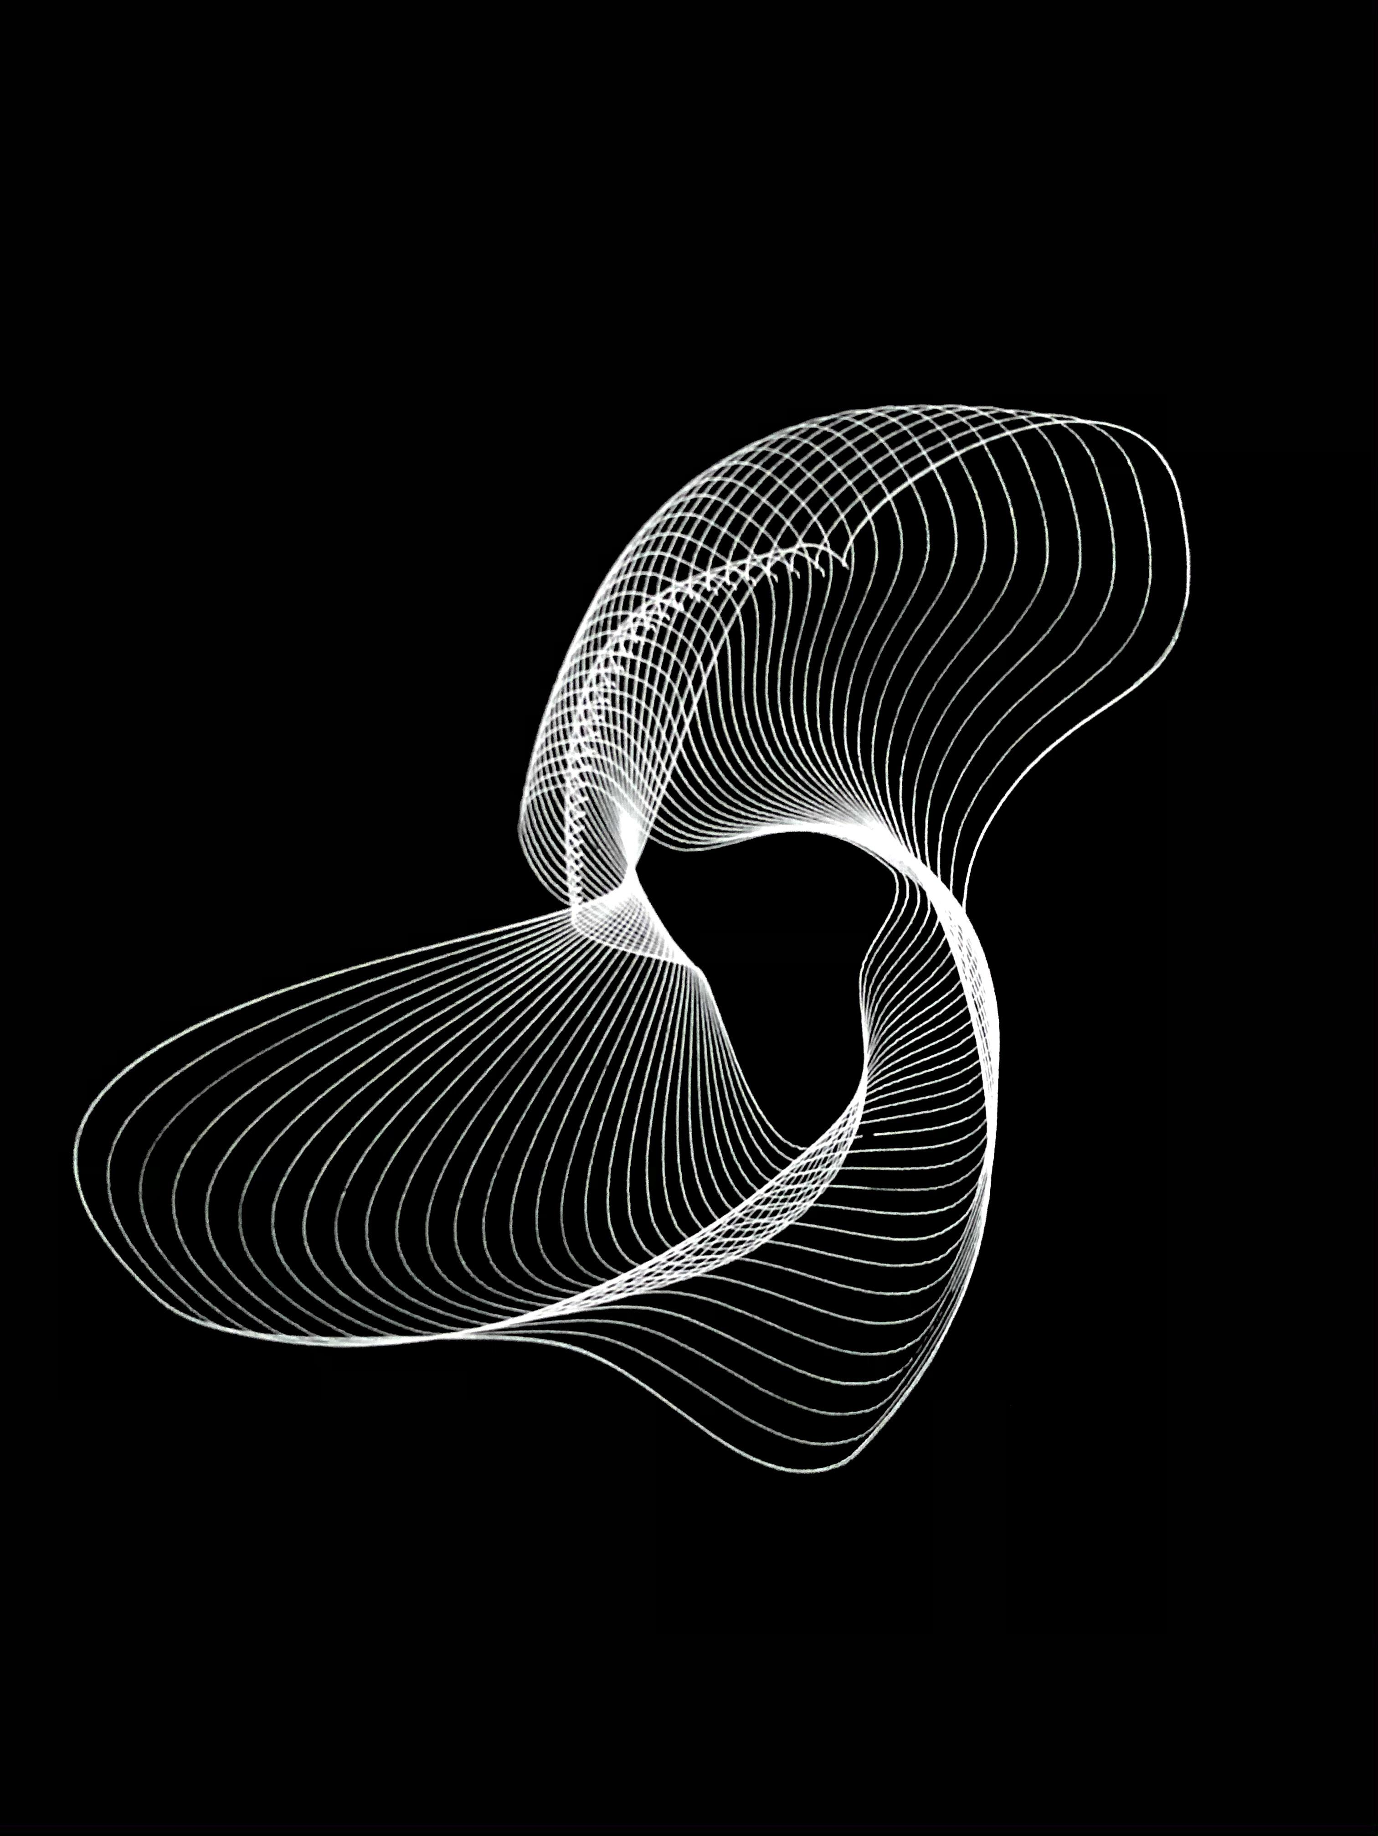
Вступ у нейронні мережі
Годлевський Юрій Олександрович

Slide 2
4 лабораторних робіт;
Кожна лабораторна робота має бути представлена та захищена;
За плагіат бали за лабораторну роботу анулюються;
Виконана лабораторна робота має бути надіслана на пошту з темою: ”Вступ у нейронні мережі, виконані лабораторні роботи, група - НАЗВА_ГРУПИ”. В самому листі потрібно вказати своє імʼя та прізвище у форматі: “Студент – ПРІЗВИЩЕ ІМʼЯ” та додати файли та/або посилання на git (залежно від умов вказаних в лабораторній роботі). Тільки після отримання лабораторної роботи на пошту, її можна буде захистити;
За кожну з лабораторних робіт будуть виставлятися бали, максимальна сума яких дорівнює 100 балів;
Правила
курсу

Slide 3
Рекурентні нейронні мережі (Recurrent Neural Networks)

Slide 4
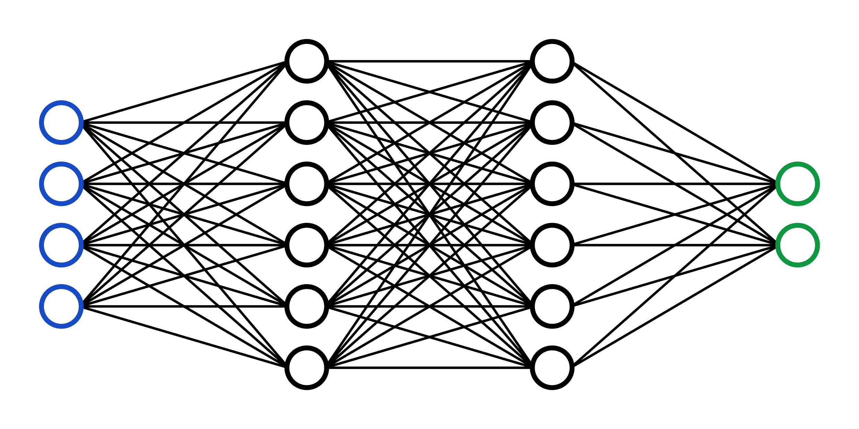
Архітектура

Slide 5
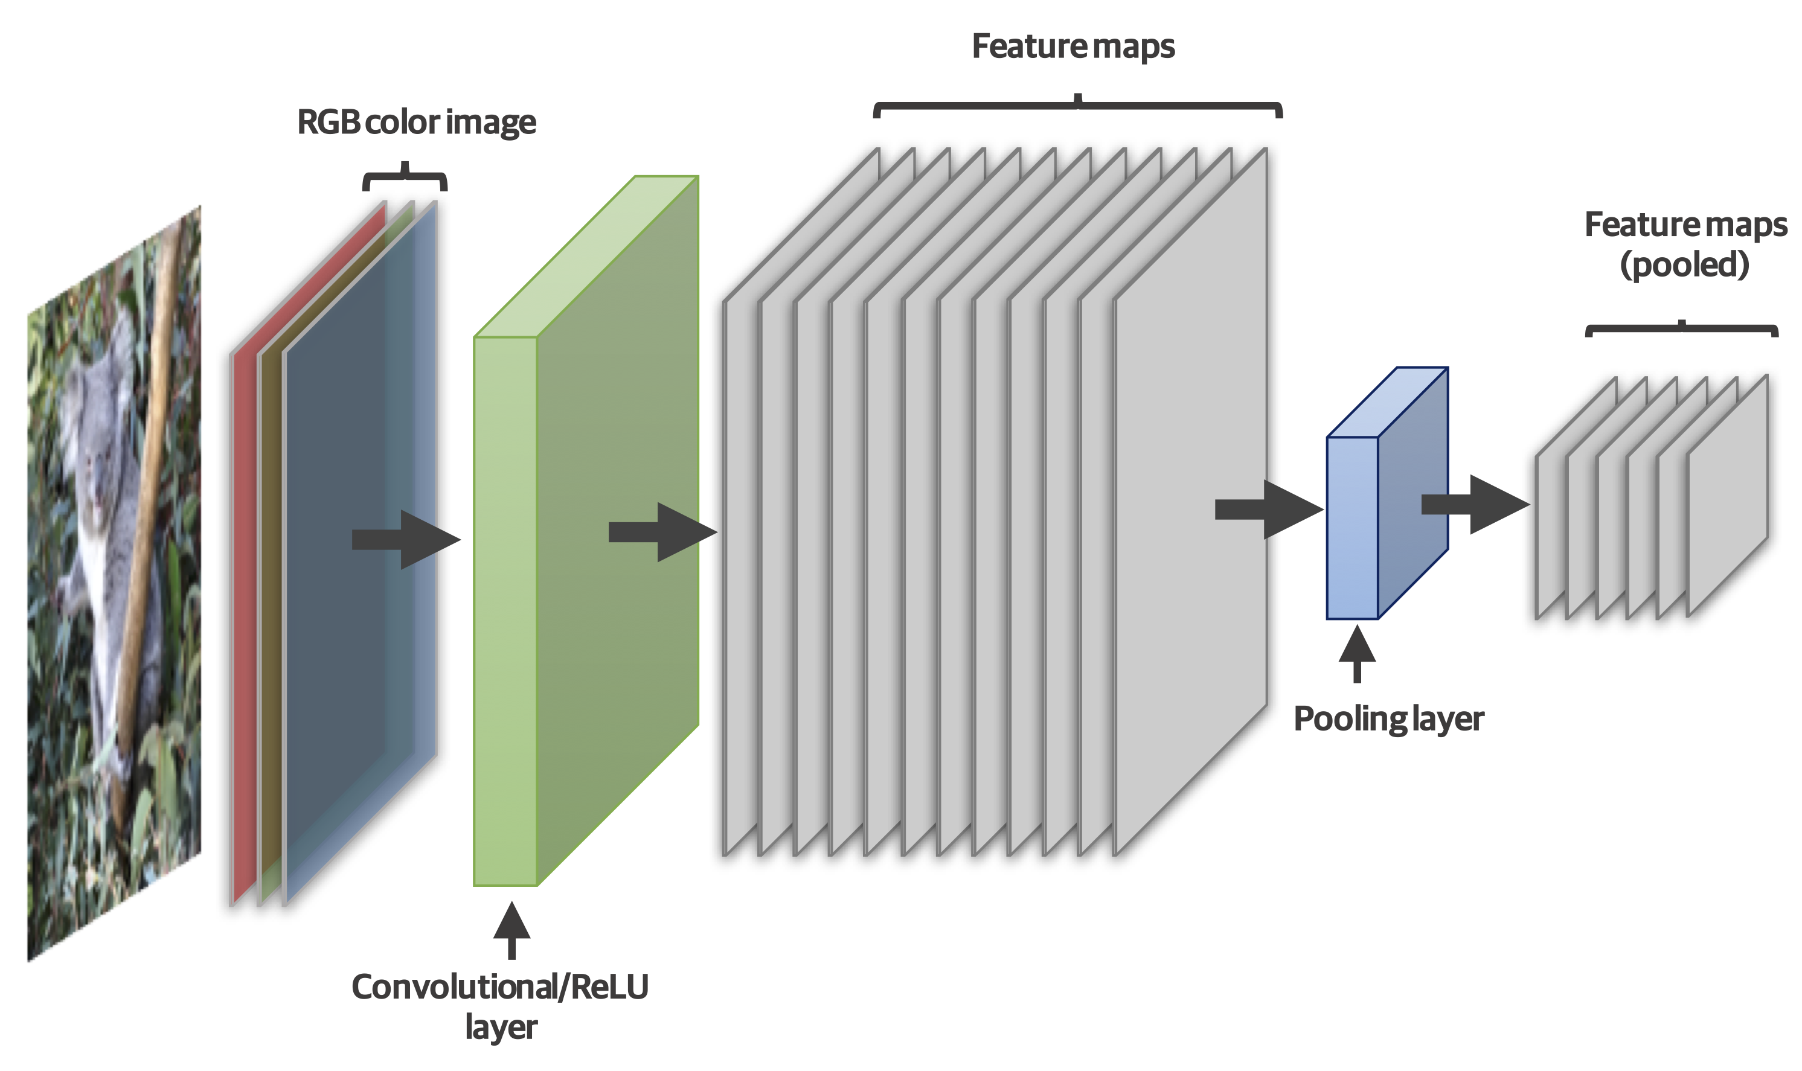
Архітектура

Slide 6
Архітектура
b
$$x_{1}$$
$$y_{1}$$

Slide 7
Архітектура
b
$$x_{1}$$
$$y_{1}$$

Slide 8
Архітектура
b
$$x_{1}$$
$$y_{1}$$
b
$$x_{1}$$
$$y_{1}$$

Slide 9
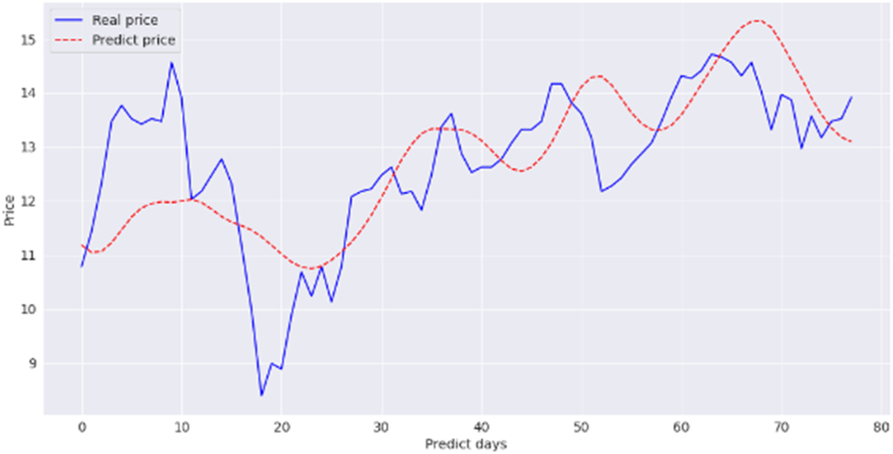
Приклад

Slide 10
Приклад
0
b
Сьогодні
Вчора
ReLU
1)
1.8
$$y_{1}$$
$$0$$
1
0
-0.5
b
Сьогодні
ReLU
Завтра
1.8
0.5
2)
$$0.5$$
$$y_{1}$$
1) 0 x 1.8 + 0 = 0
0
2) 0.5 x 1.8 + 0 + 0 x (-0.5) = 0.9
Вчора
Сьогодні
Завтра

Slide 11
Приклад
0
b
Сьогодні
Вчора
ReLU
1)
1.8
$$y_{1}$$
$$1$$
1
0
-0.5
b
Сьогодні
ReLU
Завтра
1.8
0.5
2)
$$0.5$$
$$y_{1}$$
1) 1 x 1.8 + 0 = 1.8
0
2) 0.5 x 1.8 + 0 + 1.8 x (-0.5) = 0
Вчора
Сьогодні
Завтра

Slide 12
Приклад
0
b
Сьогодні
Вчора
ReLU
1)
1.8
$$y_{1}$$
$$0$$
1
0
-0.5
b
Сьогодні
ReLU
Завтра
1.8
0.5
2)
$$0$$
$$y_{1}$$
1) 0 x 1.8 + 0 = 0
0
2) 0 x 1.8 + 0 + 0 x (-0.5) = 0
Вчора
Сьогодні
Завтра

Slide 13
Приклад
0
b
Позавчора
ReLU
Вчора
1)
1.8
$$y_{1}$$
$$1$$
1
0
-0.5
b
Вчора
ReLU
Сьогодні
1.8
0.5
2)
$$0.5$$
$$y_{1}$$
0
-0.5
b
Сьогодні
ReLU
Завтра
0
1.8
3)
$$0.5$$
$$y_{1}$$
Позавчора
Вчора
Сьогодні
Завтра
1) 1 x 1.8 + 0 = 1.8
2) 0.5 x 1.8 + 0 + 1.8 x (-0.5) = 0
3) 0.5 x 1.8 + 0 + 0 x (-0.5) = 0.9

Slide 14
Проблема вибуху градієнту
3
Значення х 3 х 3 х 3 х 3
3
Значення х $3^{4}$
Значення х $w^{n}$
3
3

Slide 15
Проблема затухання градієнту
0.5
Значення х 0.5 х 0.5 х 0.5 х 0.5
0.5
Значення х ${\text{0.5}}^{4}$
Значення х $w^{n}$
0.5
0.5

Slide 16
Рішення (LSTM)
Можна виправити, якщо додати довгу та короткочасну памʼять

Slide 17
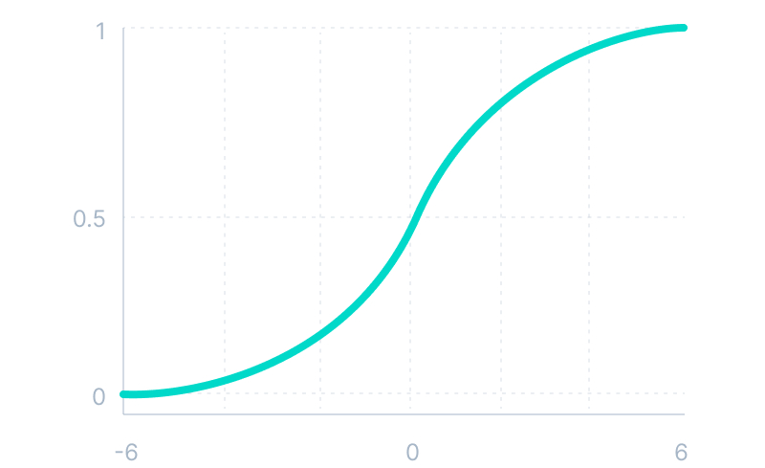
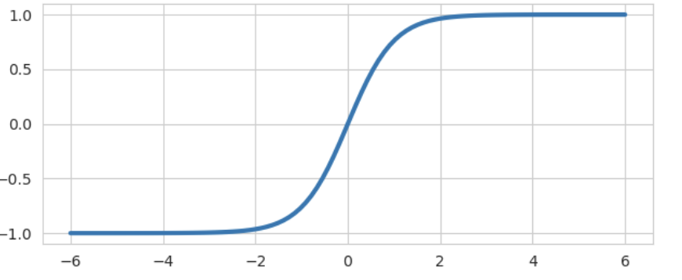
Рішення (LSTM)
Гіперболічний тангенс
Сигмоїда

Slide 18
Рішення (LSTM)

Slide 19
LSTM (Forget gate)
Аналізує вихідне значення мережі з попереднього кроку (короткочасна памʼять) та вхідні дані на вхід нейронної мережі. Це нейронний шар з функцією активації сигмоїд. Визначає що потрібно стерти з ячейки памʼяті дової памʼяті, на виході від 0 до 1.

Slide 20
LSTM (Input gate)
Визначає які дані потрібно помістити у стан.
Аналізує вихідне значення мережі з попереднього кроку (короткочасна памʼять) та вхідні дані на вхід нейронної мережі. Для цього нейронний шар з функцією активації гіперболічний тангенс розраховує памʼять, а нейронний шар з функцією активації сигмоїд розраховує коефіцієнт скільки саме памʼяті потрібно зберегти.

Slide 21
LSTM (state update)
Оновлення стану.

Slide 22
LSTM (Output gate)
Розраховує значення які мають бути на виході (оновлення короткочасної памʼяті).
Аналізує вихідне значення мережі з попереднього кроку (короткочасна памʼять) та вхідні дані на вхід нейронної мережі. Нейронний шар з функцією активації гіперболічний тангенс, розраховує памʼять, а нейронний шар з функцією активації сигмоїда визначає скільки саме памʼяті потрібно зберегти.

Slide 23
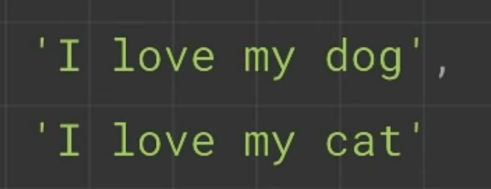
Токенізація

Slide 24
Створення послідовностей
I love my dog
I love my cat
Послідовність –>
[[1, 2, 3, 4],
[1, 2, 3, 5]]

Slide 25
Створення послідовностей з різною кількістю слів?
I love my dog
I love my cat My dog love my cat
Послідовність –>
[
[0, 1, 2, 3, 4],
[0, 1, 2, 3, 5],
[3, 4, 2, 3, 5]
]

Slide 26
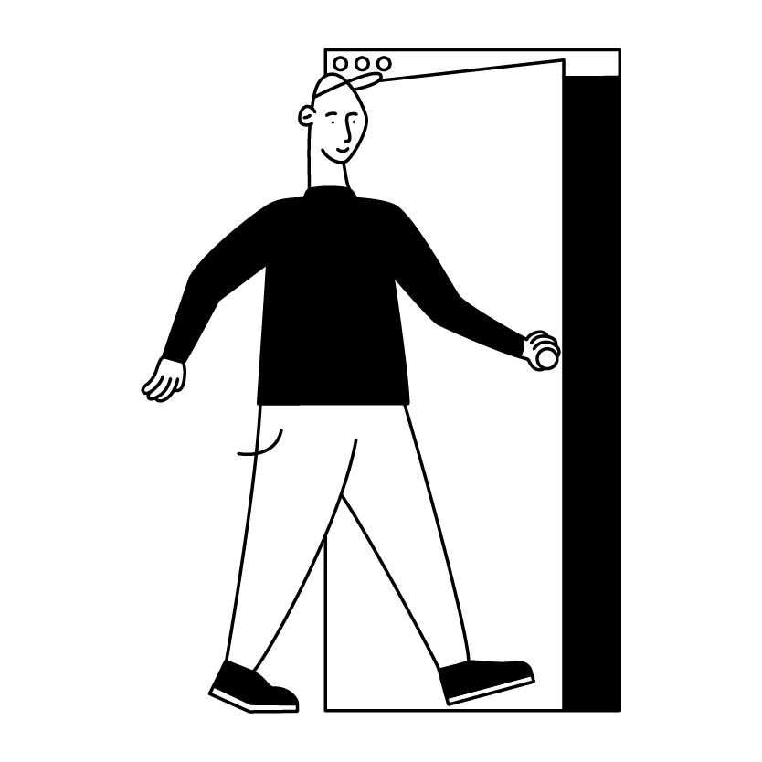
Дякую за увагу!
Питання?

